Slide 1

精神健康大数据平台
2020年04月14日 第九次汇报
汇报人：王思成
1/16

Slide 2
1
工作总结
目 录
2
下周计划
CONTENTS
3
遇到的问题
2/16

Slide 3
01
工作总结
章节
PART
Redis分布式锁的简单实现
Redis容错处理测试
3/16

Slide 4
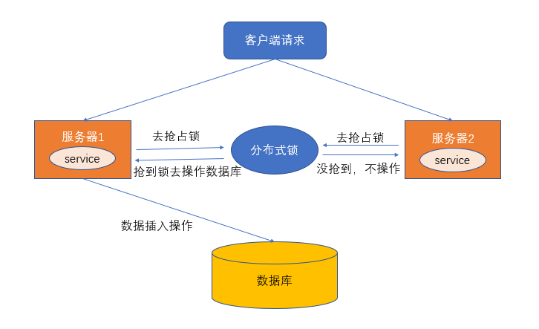
Redis分布式锁
4/16
Notes:
由于当时大容量磁盘比较昂贵， RAID 的基本思想是将多个容量较小、相对廉价的磁盘进行有机组合，从而以较低的成本获得与昂贵大容量磁盘相当的容量、性能、可靠性。随着磁盘成本和价格的不断降低， RAID 可以使用大部分的磁盘， “廉价” 已经毫无意义。但这仅仅是名称的变化，实质内容没有改变。

Slide 5
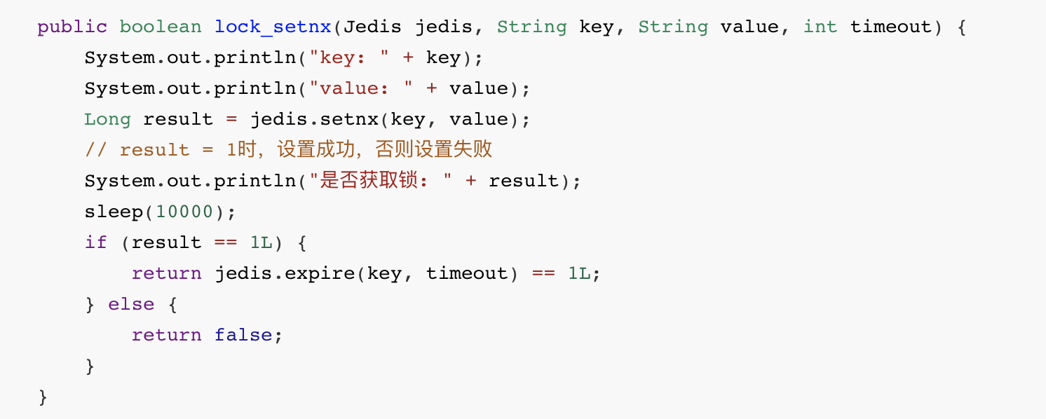
Redis分布式锁的简单实现
setnx 和 expire 分离：
5/16
Notes:
由于当时大容量磁盘比较昂贵， RAID 的基本思想是将多个容量较小、相对廉价的磁盘进行有机组合，从而以较低的成本获得与昂贵大容量磁盘相当的容量、性能、可靠性。随着磁盘成本和价格的不断降低， RAID 可以使用大部分的磁盘， “廉价” 已经毫无意义。但这仅仅是名称的变化，实质内容没有改变。

Slide 6
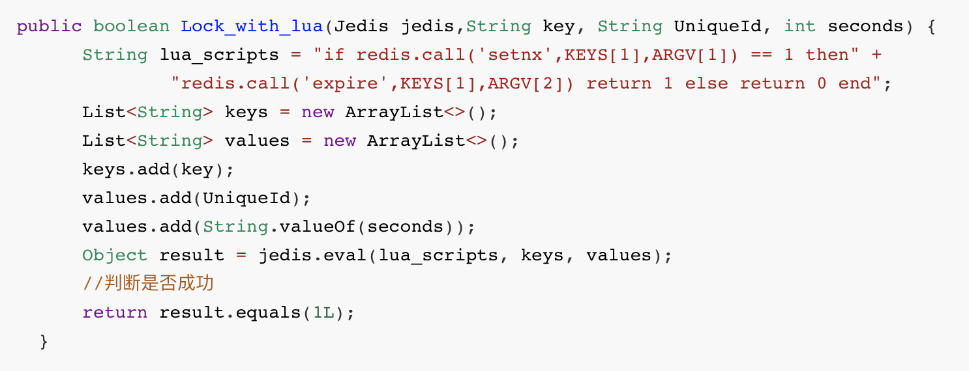
Redis分布式锁的简单实现
Lua 将 setnx 和 expire 整合为原子操作：
6/16
Notes:
由于当时大容量磁盘比较昂贵， RAID 的基本思想是将多个容量较小、相对廉价的磁盘进行有机组合，从而以较低的成本获得与昂贵大容量磁盘相当的容量、性能、可靠性。随着磁盘成本和价格的不断降低， RAID 可以使用大部分的磁盘， “廉价” 已经毫无意义。但这仅仅是名称的变化，实质内容没有改变。

Slide 7
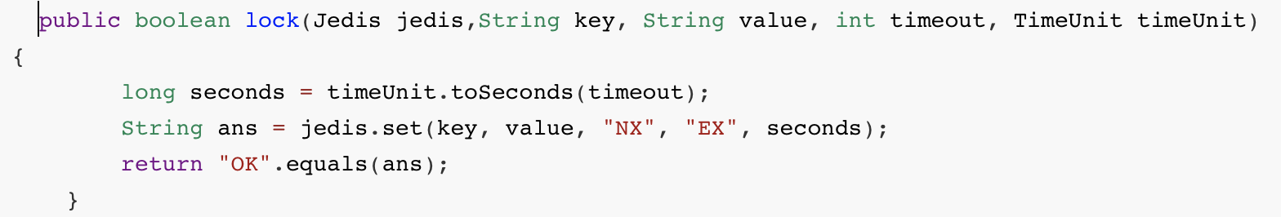
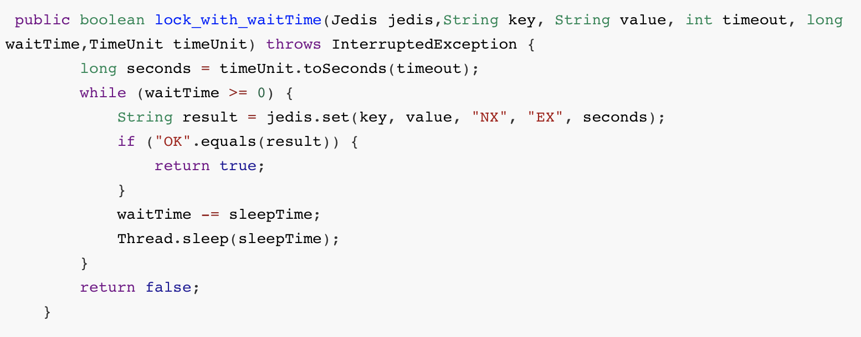
Redis分布式锁的简单实现
Redis: 2.6.12 版本新增 set 功能：
7/16
Notes:
由于当时大容量磁盘比较昂贵， RAID 的基本思想是将多个容量较小、相对廉价的磁盘进行有机组合，从而以较低的成本获得与昂贵大容量磁盘相当的容量、性能、可靠性。随着磁盘成本和价格的不断降低， RAID 可以使用大部分的磁盘， “廉价” 已经毫无意义。但这仅仅是名称的变化，实质内容没有改变。

Slide 8
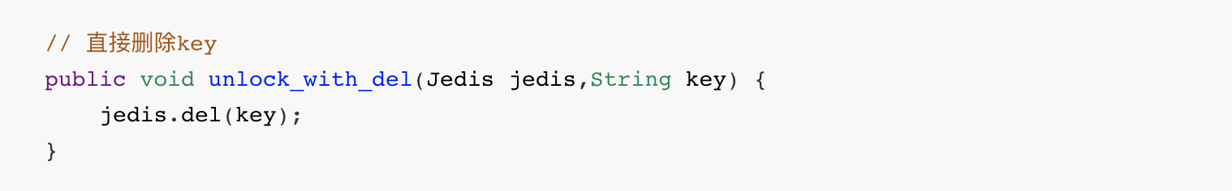
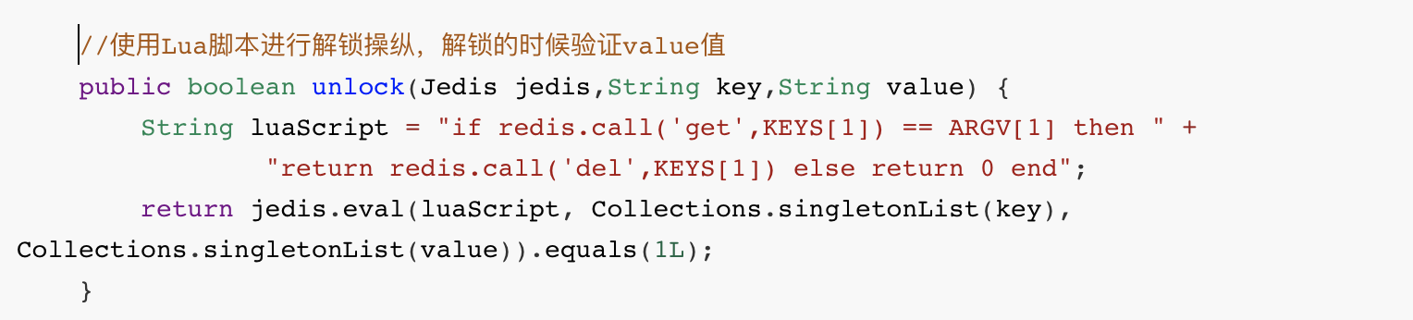
Redis分布式锁的简单实现
8/16
Notes:
由于当时大容量磁盘比较昂贵， RAID 的基本思想是将多个容量较小、相对廉价的磁盘进行有机组合，从而以较低的成本获得与昂贵大容量磁盘相当的容量、性能、可靠性。随着磁盘成本和价格的不断降低， RAID 可以使用大部分的磁盘， “廉价” 已经毫无意义。但这仅仅是名称的变化，实质内容没有改变。

Slide 9
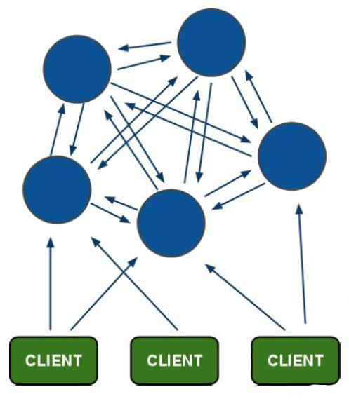
Redis容错处理
9/16
Notes:
由于当时大容量磁盘比较昂贵， RAID 的基本思想是将多个容量较小、相对廉价的磁盘进行有机组合，从而以较低的成本获得与昂贵大容量磁盘相当的容量、性能、可靠性。随着磁盘成本和价格的不断降低， RAID 可以使用大部分的磁盘， “廉价” 已经毫无意义。但这仅仅是名称的变化，实质内容没有改变。

Slide 10
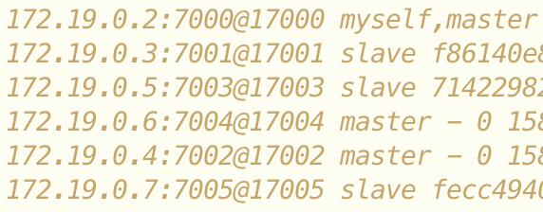
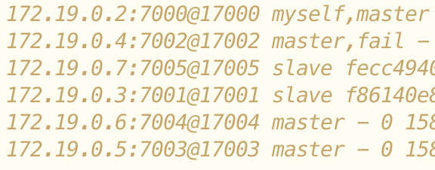
Redis容错处理
10/16
Notes:
由于当时大容量磁盘比较昂贵， RAID 的基本思想是将多个容量较小、相对廉价的磁盘进行有机组合，从而以较低的成本获得与昂贵大容量磁盘相当的容量、性能、可靠性。随着磁盘成本和价格的不断降低， RAID 可以使用大部分的磁盘， “廉价” 已经毫无意义。但这仅仅是名称的变化，实质内容没有改变。

Slide 11
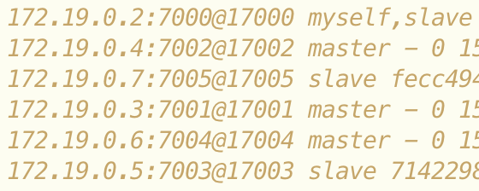
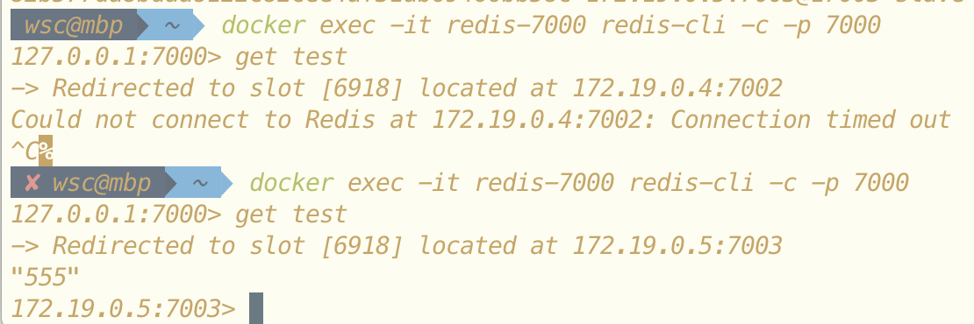
Redis容错处理
11/16
Notes:
由于当时大容量磁盘比较昂贵， RAID 的基本思想是将多个容量较小、相对廉价的磁盘进行有机组合，从而以较低的成本获得与昂贵大容量磁盘相当的容量、性能、可靠性。随着磁盘成本和价格的不断降低， RAID 可以使用大部分的磁盘， “廉价” 已经毫无意义。但这仅仅是名称的变化，实质内容没有改变。

Slide 12
03
遇到的问题
章节
PART
12/14

Slide 13
遇到的问题
测试Redis集群容错性时，环境经常需要重新配置，且过程耗时
Docker的Redis集群网段和本机所在网段不同
13/16

Slide 14
02
下周计划
章节
PART
14/16

Slide 15
下周计划
关系型数据库和非关系型数据库
学习MySQL、Neo4j
15/16

Slide 16
谢谢

